Slide 1
PHÒNG GIÁO DỤC VÀ ĐÀO TẠO HUYỆN AN LÃO
Trường Tiểu học Quốc Tuấn
MÔN: TỰ NHIÊN VÀ XÃ HỘI
Bài 24: Tự bảo vệ mình ( Tiết 2)
Giáo viên: Bùi Phương Thảo

Slide 2
Tiết 2
Thực hành

Slide 3
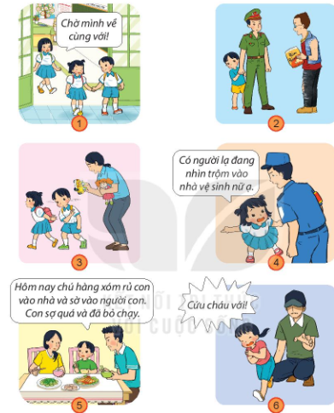
Khám phá
Quan sát tranh vẽ gì?
Nói về những việc mình
đã làm để tự bảo vệ mình?
Vào ngày nghỉ em thường làm gì?

Slide 4

Thực hành:
Nói những cách mình làm khi gặp tình huống không an toàn

Slide 5
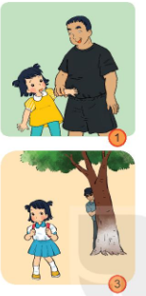
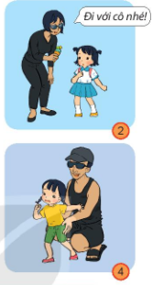
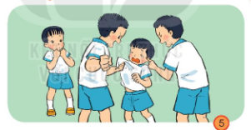
Vận dụng
Em sẽ làm gì khi gặp tình huống sau:?

Slide 6
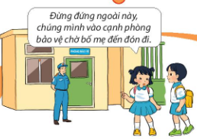
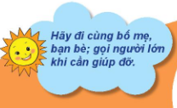

Slide 7





Cảm ơn thầy cô và các em học sinh.

